Slide 2
sport4final.de

Slide 3
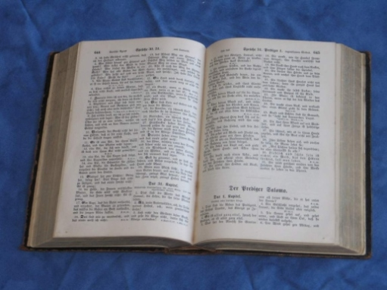
Leben in der Gemeinde
Apostelgeschichte 4,32-37
1. Der Grund (Vers 32a)
2. Die Auswirkungen (Verse 32b-33)
3. Die Gemeinschaft (Verse 34-37)

Slide 4
1. Der Grund
Gedanken über Glaube:
Glaube hat was mit Jesus Christus zu tun (Apostelgeschichte 16,31)
Glaube rettet (2. Timotheus 3,15)
Glaube ist aktiv (Römer 12,1)
Glaube bedeutet Wahrheit anzunehmen aber ist weit mehr als nur bloßes Wissen (Jakobus 2,19)
Glaube ist im Vertrauen gelebte Hingabe an Christus (Römer 12,1)
Glaube ist eine Umkehr hinter Jesus her (1. Thessalonicher 1,9)
Glaube ergreift die Gnade, die Jesus erwirkt hat (Epheser 2,8)
Glaube führt in den Dienst (Galater 5,13)
Leben in der Gemeinde

Slide 5
2. Die Auswirkungen
Ein Herz und eine Seele: Johannes 17,20-21; Philipper 1,27-30; Epheser 4,15-16; Galater 6,1-2
Das sichtbare Zeichen ist die Liebe: Johannes 13,35
Gebete werden erhört: Apostelgeschichte 4,29-31
Leben in der Gemeinde

Slide 6
3. Die Gemeinschaft
Einsatz je nach Notwendigkeit: Apostelgeschichte 2,46; 12,12
Barnabas: Apostelgeschichte 9,26-27; 11,22-24; 13,1-2
Leben in der Gemeinde

Slide 7
Leben in der Gemeinde
Apostelgeschichte 4,32-37
1. Der Grund (Vers 32a)
2. Die Auswirkungen (Verse 32b-33)
3. Die Gemeinschaft (Verse 34-37)

